Slide 1



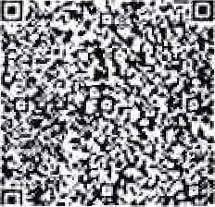
ДЕРЖЛІКСЛУЖБА
ДЕРЖАВНА СЛУЖБА 3 ЛІКАРСЬКИХ ЗАСОБІВ
ТА КОНТРОЛЮ ЗА НАРКОТИКАМИ У КІРОВОГРАДСЬЕІЙ ОБЛАСТІ
вул. Преображенська, 2, м. Кропивницький, 25006, тел/факс: (0522) 32-14-41, e-mail: dls.kr ‹i3dls.яov.ва, littps:// v.d1s.яov.na, Код СДРПОУ 37059505
Еерівникам та Уповноваженим особам аптечпих та медичних закладів Кіровоградської області
До уваги Уповноважевих осіб!
Надасмо розпорядження Державної служби України з лікарських засобів та контролю за наркотиками щодо заборони обігу лікарського засобу.
За нвявності, вказаних у розпорядженні лікарських засобів, ові о т Державну
службу з лікарських засобів та контролю за наркотиками у Кіровоградській області go вжит_і заходи щодо виконання розпорядження.
ІнФопмпцііо надавати на паперових носіях поштою, за адресою: гул. Мреоdраженська, 2,
м. Кропивницький, 25006, з додатками:
а) при пміщеннl в„ карантин додасться копія прибуткової накладної;
6) при поверненяі постачальникv додаються: копія прибуткової накладної;
копія накладної на повернення.
в) v випадку пcpe ачі відходів лікарського засобу на утилізацію a6o знищсння, у лвоз‘ижневий строг п‹зініlіормувати Державну службу з лікарських засобів та контролю за наркотиками у Кірово•1›=дській області га надати копію прибуткової накладної.
При наступних поставках лікарських засобів, вказаних у розпорядженнях, суб'скт господарюватія повинен вжити заходів щодо запобігання придбRТlня, реалізації та застосуваиня лікарських засобів, зазначених у розпорядженнях.
У випадкv відсvтності лікарських засобів, вказаних у розпорядженнях чи листах Держлікслужби, відповіді в письмовоsіу вигляді надавати не потрібно.
Одночасно нагадусмо, що з розпорядженнями та листами Держлікслужби можна ознайомигися на офіціFtному вебсайті Державної служби України з лікарських засобів та контролю за наркотиками (https://cv.d1s.gov.ua/) в розділі РОЗПОРЯДЖЕННЯ ДЕРЖЛШСЛУ7КБИ.
Додатки:
Копія розпорядженпя Державної служби України з лікарських засобів та контролю за наркотиками від 22.10.2025 № 597-001.1/002.0/17-25 на 1 арк.;
Копія розпорядн‹ення Державної служби України з лікарських засобів та контролю за наркотиками від 22.10.2025 № 898-001.1/002.0/17-25 на 1 арк.;
Копія розпорядження Державної служби України з лікарських засобів та контролю за
наркотиками від 22.10.2025 № 899-001.1/002.0/17-25 на 1 арк..
В.о. начальника служби
Наталія МУРЗАБ
Остапенко Валентгіна -32 14 41
,ljepжaвlio сітужf›а :і ліі:арьъsнх аsссбів га кин гргі:ікі эа нпрк‹шжпtю у Кіровогрпдсьхій облавті
309-0 1.1 *fl2.tl/H.S.12-25 зла 23.1U.*tl25 KEП: Mypзat ll. П. 23.ltl.2025 14:55
3FAA92883 ЅЬБС0GЗ040000О0ВГ4Г1F00F0Б4DЗПІ)

Slide 2




ДЕРЖАВНА СЛУЖБА УКРАЇНИ 3 ЛІКАРСЬКИХ ЗАСОБІВ ТА КОНТРОЛЮ ЗА НАРКОТПКАМИ
(Держлікслужба)
проспект Берестейський, 120-A, м. Киі'в, 03115, тел/факс: (044) 422-55-77, e-mail: d1sH,dls о ua, littps://www.dls.gov.ua, Код СДРПОУ 40517815
від
На № від
Еерівникам суб'сктів господарювання, які займаються
реалізацісю, застосуванням засобів
зберіганням i
лікарських
Керівникам територіальних органів Держлікслужби
РОЗПОРЯДЖЕННЯ
Відповідно до Конституції України, статей 15, 22, 55 Закону України
«Основи законодавства України про охорону здоров'я», статей 15, 17, 21 Закону України «Про лікарські засоби», Положения про Державну службу України з лікарських засобів та контролю за наркотиками, затвердженого постановою Кабінету Міністрів України від 12.08.2015 № 647, Порядку здійснення державного контролю якості лікарських засобів, що ввозяться в Україну, затвердженого постановою Кабінету Міністрів України від 14.09.2005 № 902, пункту 3.2.2 Порядку встановлення заборони (тимчасової заборони) та поновлення обігу лікарських засобів на території України, затвердженого наказом Міністерства охорони здоров'я України від 22.11.2011 № 809 (з1 змінами), зареестрованого Міністерством юстиції України 30.01.2012 за № 126/20439, Порядку контролю якості лікарських засобіВ під чaG OПTOBOÏ та роздрібної торгівлі, затвердженого наказом Міністерства охорони здоров'я України від 29.09.2014 № 677, заресстрованого Міністерством юстицlі України 26.11.2014 за № 1515/26292, Правил утилізаціі та знищення лікарських засобів, затверджених наказом Міністерства охорони здоров'я України від 24.04.2015
№ 242, зареестрованих Міністерством юстиції України від 18.05.2015 за N• 550/26995, на підставі надходження термінових повідомлень від 16.09.2025 №Nв 548-01.1/02.0/06.14-25, 555—01.1/02.0/06.14—25
від Державної служби з лікарських засобів та контролю за на
UB Державна сл,
Львівській області, інформацн від Головного управління Націоналfi Гь
контролю за
ј§ів та
M2 Держлікслужба
№897-001.1/002.0/17-25 від 22.10.2025
наркотиками у
Кіровоградській
області
№785,302. 12-25 в 23.10.2025
0 ”ö00

Slide 3
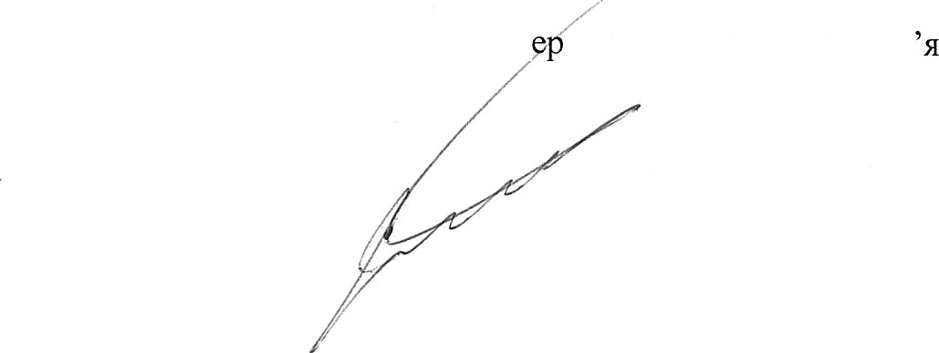
України у Львівській області (лист від 22.07.2025 № 236167-2025) щодо виявлення в обігу, ввезених з порушенням лікарських засобів, з маркуванням іноземною мовою, що офіційно не ввозились на територію України, з метою активной протидії поширенню лікарсвких засобів, шляхи надходження та умови зберігання яких невідомі, визначити якість та безпечність яких неможливо, з огляду на те, що така продукція е небезпечною та може нести потенційну загрозу життю та здоров'ю населения:
ЗАБОРОНЯЮ реалізацію, зберігання та застосування лікарських засобів, з маркуванням іноземною мовою, що офіційно не ввозилися на територію України:
cepiï HM0141 лікарського засобу SORTIS 40 mg, виробництва PFIZER;
cepli GY7529 лікарського засобу SORTIS 40 mg, виробництва PFIZER PGM, Belgium.
Суб'ектам господарювання, які здійснюють реалізацію, зберігання та застосування лікарських засобів, невідкладно, після одержання даного
розпорядження, перевірити наявність серій вказаних лікарських засобів, вжити заходи щодо вилучення ïx з обігу шляхом знищення a6o повернення
постачальнику, про що повідомити територіальний орган Держлікслужби.
У разі знищення відходів зазначених серій лікарських засобів у двотижневий строк направити до територіального органу Держлікслужби копію акта про знищення відходів лікарських засобів.
Контроль за виконанням даного розпорядження здійснюють територіальні органи Держлікслужби на відповідній території.
Невиконання даного розпорядження тягне за собою відповідальність згідно з чинним законодавством України.
Koпiï даного розпорядження направлені: Міністерство охорони здоров'я України;
ДП «Державний експертний центр Мініст України».
ства охорони здоров
Роман ICACHKO
І IiHa ЧOÏ’HENhKA, тел.(044) 422-Sfi-76 (133)

Slide 4




ДЕРЖАВПА СЛУЖБА УКРАЇНИ 3 ЛІКАРСЬКИХ ЗАСОБІВ ТА КОНТРОЛЮ ЗА НАРКОТИКАМИ
(Держлікслужба)
проспект Берестейський, 120-A, м. Київ, 03115. тел/факс: (044) 422-55-77, е-іззаіl: dlsHdls оу.иан,
littps://www.dls.дov.ua, Код СДРПОУ 404 178 I S
від На У* від
Керівникам суб'сктів господарювання, які займаються
реалізацісю, застосуванням засобів
зберіганням i
лікарських
Керівникам територіальних органів Держлікслужби
РОЗПОРЯДЖЕННЯ
Відповідно до Конституціі України, статеи 15, 22, 55 Закону України
«Основи законодавства України про охорону здоров'я», статей 15, 17, 21 Закону України «Про лікарські засоби», Положення про Державну службу України з лікарських засобів та контролю за наркотиками, затвердженого постановою Кабінету Міністрів Украіни від 12.08.2015 Ns 647, Порядку здійснення
державного контролю якості лікарських засобів, що ввозяться в Україну, затвердженого постановою Кабінету Міністрів України від 14.09.2005 3s 902,
пункту 3.2.2 Порядку встановлення заборони (тимчасової заборони) та поновлення обігу лікарських засобів на території Украіни, затвердженого
наказом Міністерства охорони здоров'я України від 22.11.2011 № 809
(зі змінами), заресстрованого Міністерством юстиції України 30.01,2012 за № 126/20439, Порядку контролю якості лікарських засобів під час оптової та роздрібної торгівлі, затвердженого наказом Міністерства охорони здоров'я України від 29.09.2014 N* 677, зареестрованого Міністерством юстиції України
26.11.2014 за № 1515/26292, Правил утилізації та знищення лікарських засобів, затверджених наказом Міністерства охорони здоров’я України від 24.04.2015
№ 242, зареестрованих Міністерством юстиції України від 18.05.2015 за
від
№ 550/26995, на підставі надходження термінових
19.09.2025 №Nc 684-01.2/02.0/06.14-25,
повідомлень
685-01.2/02.0/06.14—25,
735—0 1.2/02.0/06.14-25 від Державної служби з лікарських засобів та контролю
за наркотиками у Львівській області, інформації від
UB
ба з
контролю за наркотиками у Кіровоградській
області
та
M2 Держлікслужба
N.898-OOH.1/002.0/17-25 від 22.10.2025
002.0
№786/02. 12-25 віл 23.10.2025

Slide 5
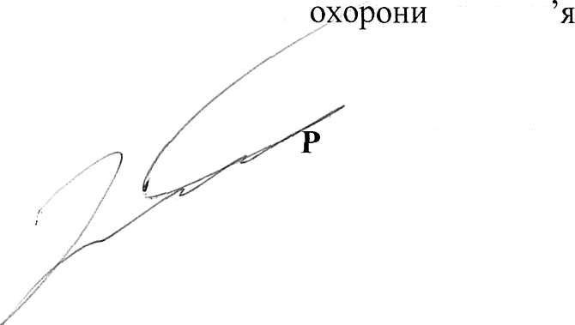
Національної поліції України у Львівській області (лист від 22.07.2025 N. 236167-2025) щодо виявлення в обігу, ввезених з порушенням лікарських засобів, з маркуванням іноземною мовою, що офіційно не ввозились на територію України, з метою активної протидії поширенню лікарських засобів, шляхи надходження та умови зберігання яких невідомі, визначити якість та безпечність яких неможливо, з огляду на те, що така продукція е небезпечною та може нести потенційну загрозу життю та здоров'ю населения:
ЗАБОРОНЯЮ реалізацію, зберігання та застосування серій 29980C, 30l19C, 25085 лікарського засобу VESSEL, виробництва Alfa Wassermann, з маркуванням іноземною мовою, що офіційно не ввозився на територію
України.
Cy6’сктам та застосування розпорядження,
господарювання, які здійснюють реалізацію, зберігання
лікарських засобів, невідкладно, після одержання даного перевірити наявність серій вказаного лікарського засобу,
вжити заходи щодо вилучення ïx з обігу шляхом знищення a6o повернення постачальнику, про що повідомити територіальний орган Держлікслужби. У разі знищення відходів зазначених серій лікарського засобу в двотижневий строк направити до територіального органу Держлікслужби копію акта про знищення відходів лікарського засобу.
Контроль за виконанням даного розпорядження здійснюють територіальні органи Держлікслужби на відповідній територіі.
Невиконання даного розпорядження тягне за собою відповідальність згідно з чинним законодавством України.
Koпii’ даного розпорядження направлені: Міністерство охорони здоров'я України;
ДП «Державний експертний центр Міністерства України».
здоров
Голова
оман ICACHKO
1—Ii ia HOPHЕНbKA, л.t044 ) 422-35-76 ( 133 i

Slide 6




ДЕРЖАВНА СЛУЖБА УКРАЇНИ 3 ЛІКАРСЬКИХ ЗАСОБІВ ТА КОНТРОЛЮ ЗА НАРКОТИКАМИ
(Держлікслужба)
проспект Берестейський, 120-A, м. Київ, 03115, тел/факс: (044) 422-55-77, e-mail: disGd •ov,tia, littps://www.dls.g•ov.na. Код СДРПОУ 40517815
від На N› від
Керівникам суб'сктів
господарювання, які займаються
реалізацісю, застосуванням засобів
зберіганням i
лікарських
Керівникам територіальних органів Держлікслужби
РОЗПОРЯДЖЕННЯ
Відповідно до Конституції України, статей 15, 22, 55 Закону України
«Основи законодавства України про охорону здоров'я», статей 15, 17, 21 Закону України «Про лікарські засоби», Положения про Державну службу України з лікарських засобів та контролю за наркотиками, затвердженого постановою Кабінету Міністрів Украіни від 12.08.2015 № 647, Порядку здійснення державного контролю якості лікарських засобів, що ввозяться в Україну, затвердженого постановою Кабінету Міністрів України від 14.09.2005 № 902, пункту 3.2.2 Порядку встановлення заборони (тимчасової заборони) та поновлення обігу лікарських засобів на території України, затвердженого наказом Міністерства охорони здоров'я України від 22.11.2011 № 809 (зі змінами), зареестрованого Міністерством юстицlі України 30.01.2012 за № 126/20439, Порядку контролю якості лікарських засобів під час оптової та роздрібної торгівлі, затвердженого наказом Міністерства охорони здоров'я Украі‘ни від 29.09.2014 № 677, зареестрованого Міністерством юстиції Украіни
26. I 1.2014 за № 1515/26292, Правил утилізаціі та знищення лlкарських засобів, затверджених наказом Міністерства охорони здоров'я Украі'ни від 24.04.2015
№ 242, заресстрованих Міністерством юстиції України від 18.05.2015 за N• 550/26995, на підставі надходження термінових
від 12.09.2025 N•N* 288—01.1/02.0/06.14-25,
повідомлень
391-01.1/02.0/06.14-25
від Державної служби з лlкарських засобів та контролю за ^{UB}
Державна служба
та
контролю за наркотиками у Кіровоградській
області
*² Держлікслужба
№899-001.1/002.0/17-25 від 22.10.2025
№787/02.12-25 віл 23.10.2025

Slide 7
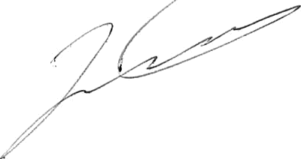
Львівсвкій області, інформації від Головного управління Національної поліціі України у Львівській області (лист від 22.07.2025 № 236167-2025) щодо виявлення в обігу, ввезених з порушенням лікарських засобів, з маркуванням іноземною мовою, що офіційно не ввозились на територію України, з метою активной протидії поширенню лікарських засобів, шляхи надходження та умови зберігання яких невідомі, визначити якість та безпечність яких неможливо, з огляду на те, що така продукція е небезпечною та може нести потенційну загрозу життю та здоров’ю населения:
ЗАБОРОПЯЮ реалізацію, зберігання та застосування серій Y1490, Y1426 лікарського засобу CAMPRAL, виробництва Merck, з маркуванням іноземною мовою, що офіційно не ввозився на територію України.
Cy6’сктам та застосування розпорядження,
господарювання, які здійснюють реалізацію, зберігання
лікарських засобів, невідкладно, після одержання даного перевірити наявність серій вказаного лікарського засобу,
вжити заходи щодо вилучення ïx з обігу шляхом знищення a6o повернення постачальнику, про що повідомити територіальний орган Держлікслужби. У разі знищення відходів зазначених серій лікарсвкого засобу у двотижневий строк направити до територіального органу Держлікслужби копію акта про знищення відходів лікарсвкого засобу.
Контроль за виконанням даного розпорядження здійснюють територіалвні органи Держлікслужби на відповідній території.
Невиконання даного розпорядження тягне за собою відповідальність згідно з чинним законодавством України.
Koпiï даного розпорядження направлені: Міністерство охорони здоров'я України;
ДП «Державний експертний центр Міністерства України».
охорони
здоров’я
Голова
Роман ICACHEO
i I іна ЧОРИ bI IЬKA, з ел.3044) 422-55 -76 (133)

